Slide 1
佛教在南亚及东亚的发展 导论：佛教的三大语系
讲师: Dr. SIK Fa Ren (释法忍博士)
Email: faren@hku.hk

Slide 2
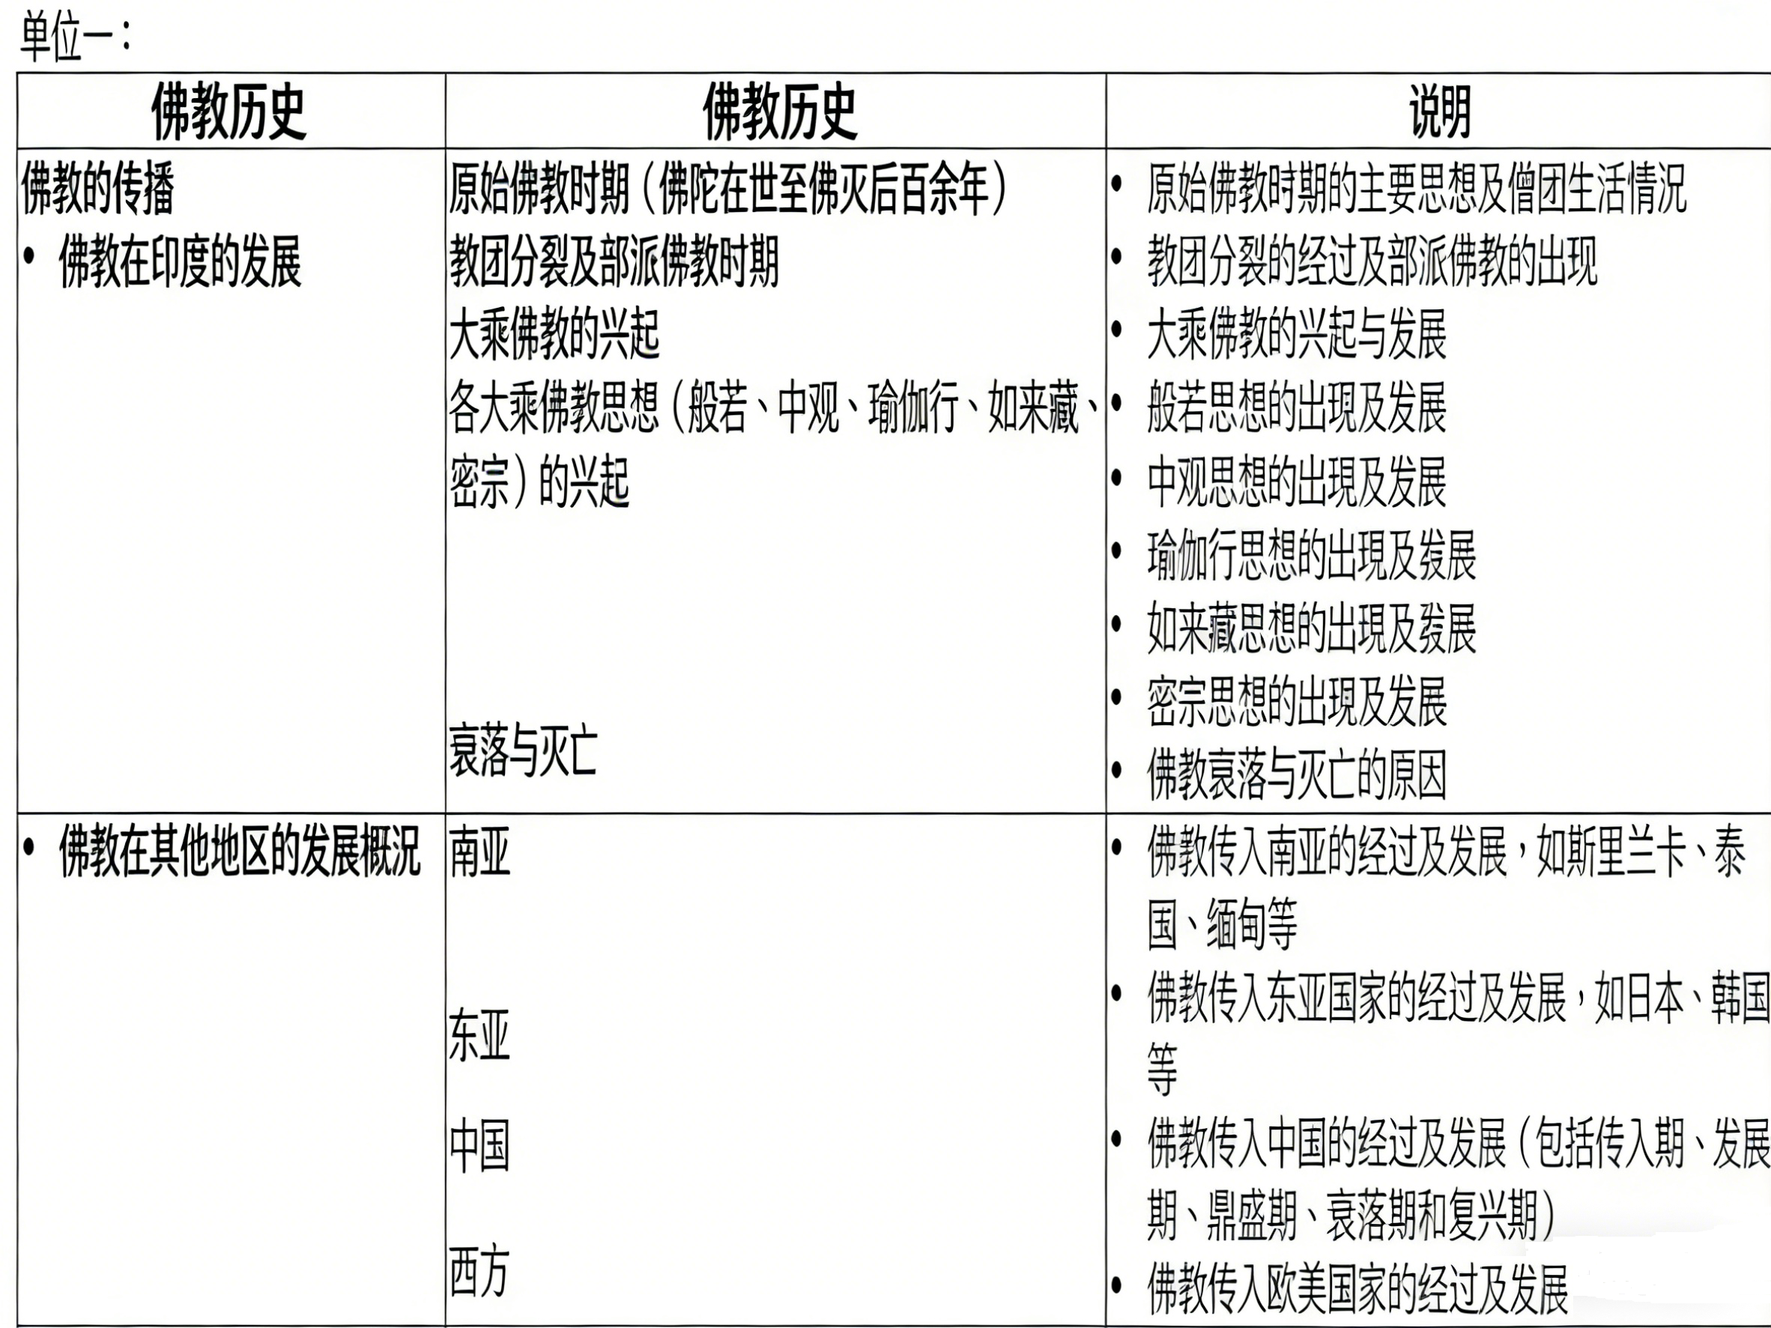

Slide 3
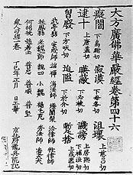
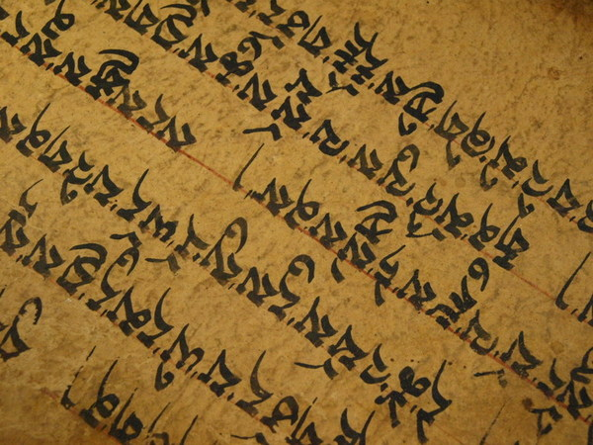
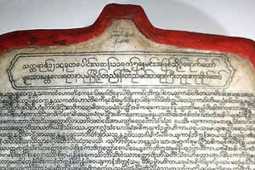
三大语系
近代佛学者，为了研究整个佛教学说的方便，按照语文分为三大系，即汉语系、藏语系、巴利语系。

Slide 4
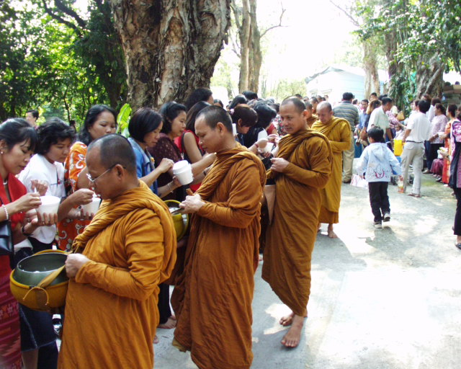
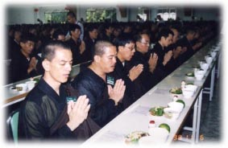
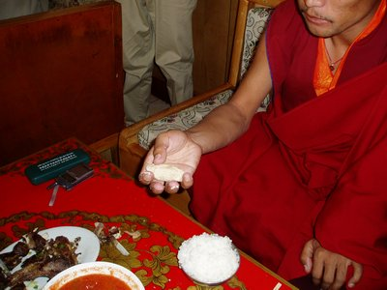

Slide 5
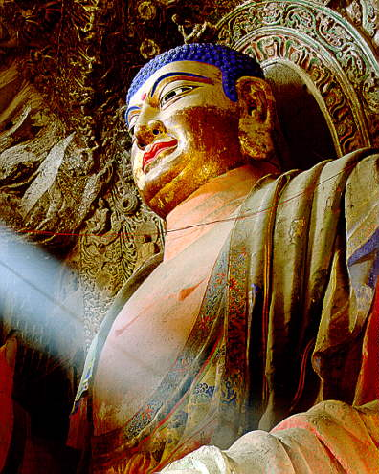
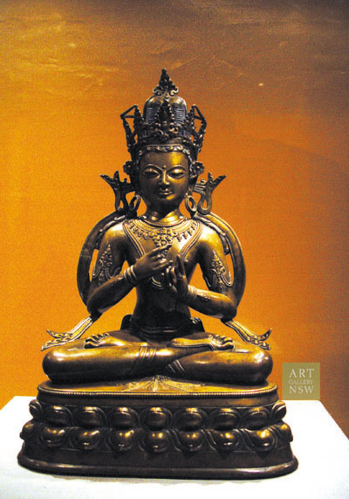
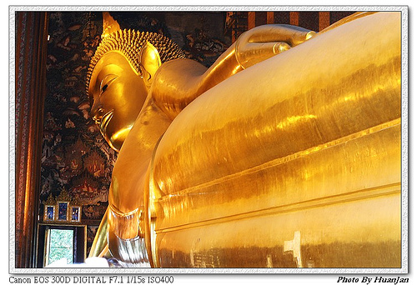

Slide 6
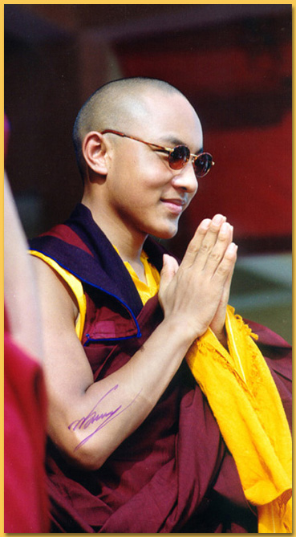
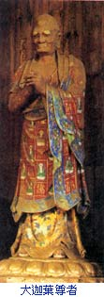
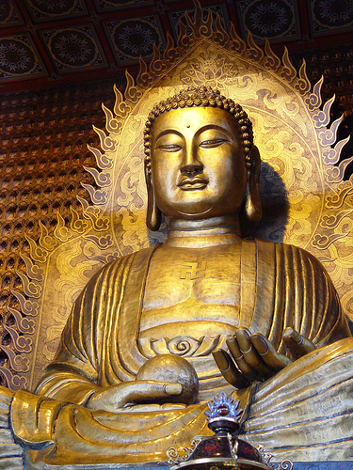

Slide 7


古印度佛教向外流传，哪个国王首先派僧团到外传教？
阿育王于西元前三世纪
阿育王柱

Slide 8
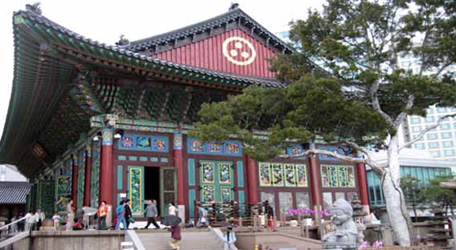
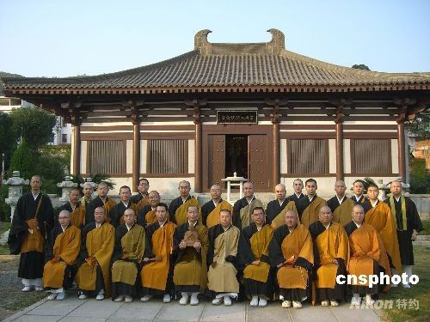
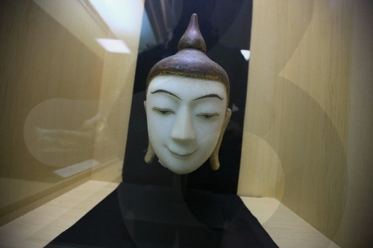
学科知识内容
佛教发展于印度，其后分成两大系统向国外传播发展：向北方流传到中国内地及西藏，再传到韩国、日本、越南等地，属于北传佛教 。
韩国佛教
日本佛教

Slide 9
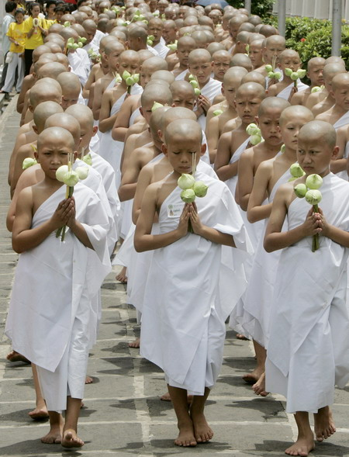
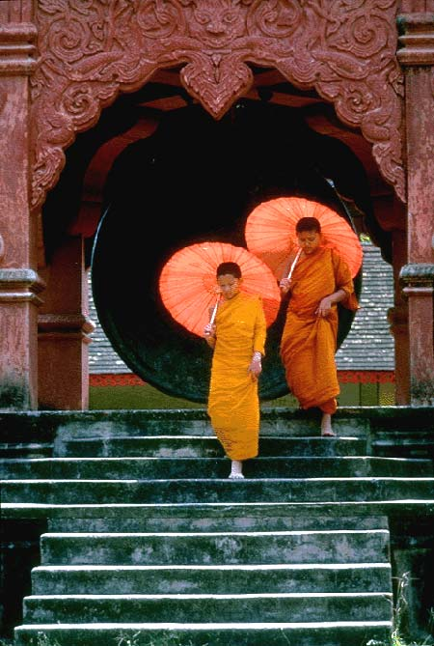
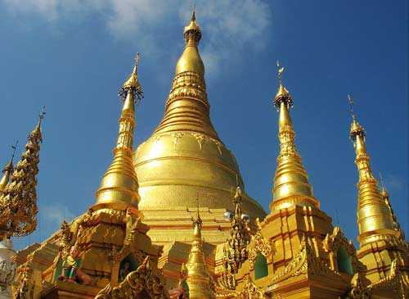
向南方流传到斯里兰卡，然后再传到东南亚的缅甸、泰国、柬埔寨、老挝，及中国云南傣族等地区，属于南传佛教。
泰国佛教
缅甸佛塔

Slide 10
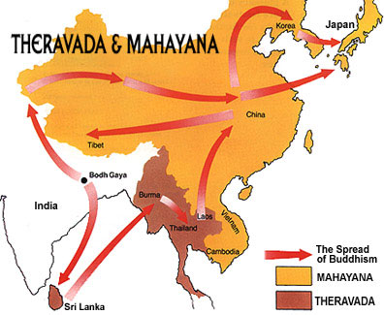

Slide 11
一、佛教传入斯里兰卡
在公元前第三世纪后期，印度阿育王（公元前２６９～２３２）护持佛教，举行第三次结集后，向外地派遣九个传教僧团，其中一支由摩哂陀长老 ( 阿育王的儿子) 领导至斯里兰卡。
当时的斯里兰卡社会制度和文化和印度大陆相似 ，他第一次说法即得到国王的皈信，使上座部佛教在斯国弘扬，并在首都阿耨罗陀建造大寺供养僧团 ，佛教迅速发展起来。

Slide 12
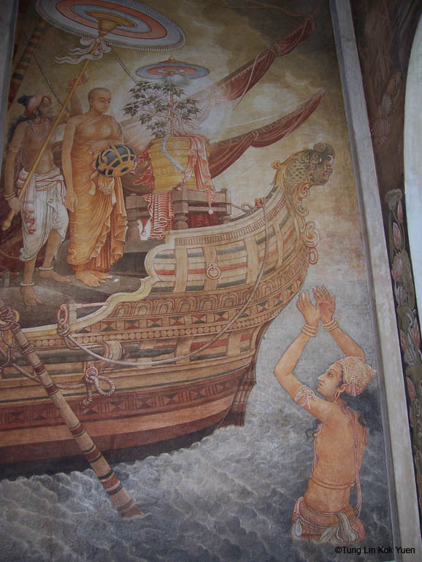
阿育王出家的女儿僧迦密多比丘尼到达斯国，成立比丘尼僧团。
僧迦密多比丘尼带着菩提树分枝到达斯国
以后佛教二百年的发展，都以大寺教团为中心。

Slide 13
天爱帝须王受摩哂陀长老的引导皈信佛教后，请求摩哂陀在全岛各地建立“戒坛”传授戒法，使僧种住世不断，佛法长久兴盛。 这一传授戒法，从公元前三世纪起，影响到现在南传上座部的传承不绝。

Slide 14
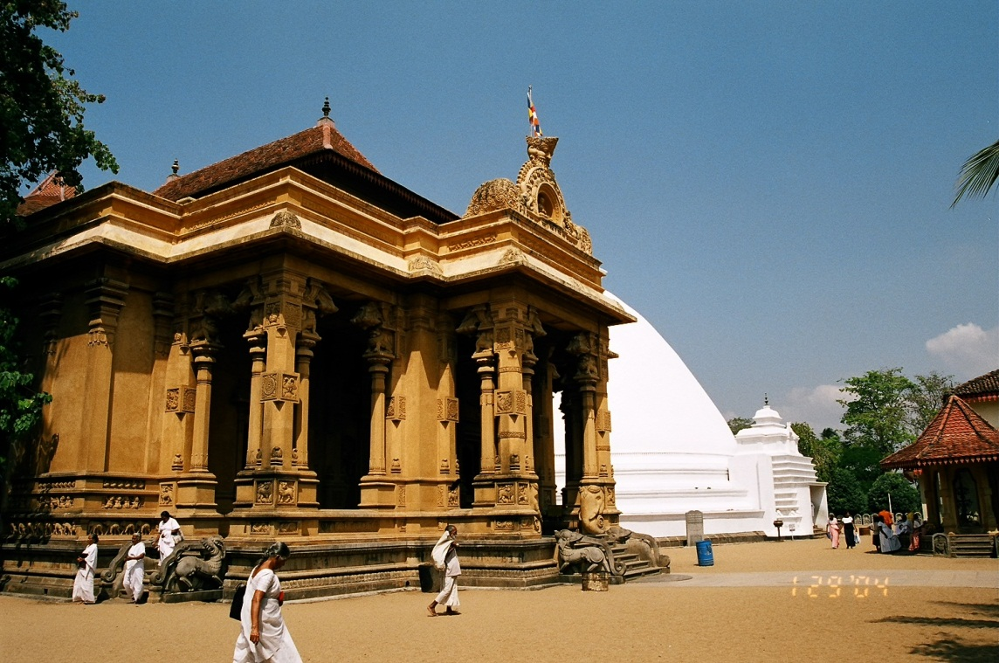
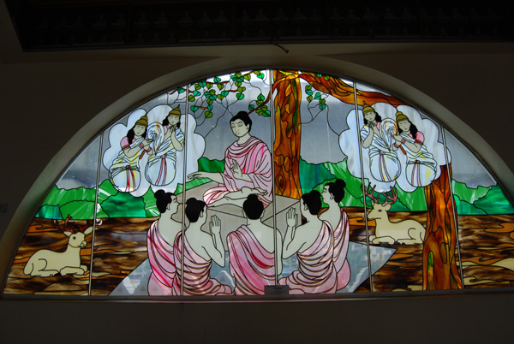
摩哂陀长老丰富了斯国的文化，如栽植大菩提树的分枝、建筑佛寺 、引入三藏，促进斯国文学的发展。
斯里兰卡玻璃装饰画

Slide 15

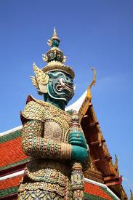
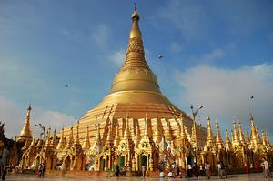
概念图
佛教
斯里兰卡
缅甸/泰国

Slide 16
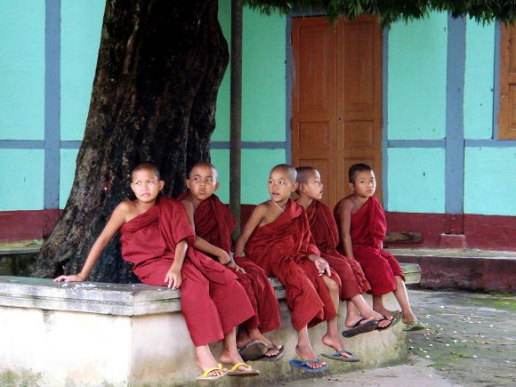
一.佛教传入缅甸
《岛史》及孟族文献的记载，缅甸在公元五、六世纪已经传入了上座部佛教，后来大乘佛教及密宗也慢慢传入缅甸。公元１０４４年，阿奴律陀（公元１０４４～１０７７）建立强大的蒲甘王朝，热忱拥护佛教改革，特别是上座部佛教，不久，上座部佛教兴盛发达，普及全国。而原先的各派，包括蒲甘原有的上座部、大乘佛教、密教，以及婆罗门教，渐被淘汰消失。

Slide 17
佛教传入泰国
最早的说法，是印度阿育王时代已传入，但这说法只是传说，未能证明。
「素可泰」王朝（西元十三世纪），当时泰国境内已有大乘佛教和自缅甸蒲甘王朝传入的上座部佛在流传，但并没有形成一个主流的宗派，
其次，一般人民也信鬼神，吉蔑族人有部分兼信婆罗门教。“素可泰”王朝的坤蓝甘亨王礼请斯里兰卡僧团的出家人至素可泰弘扬佛法，后来成为主流的宗派。

Slide 18
汉传佛教 – 朝鲜与日本

Slide 19
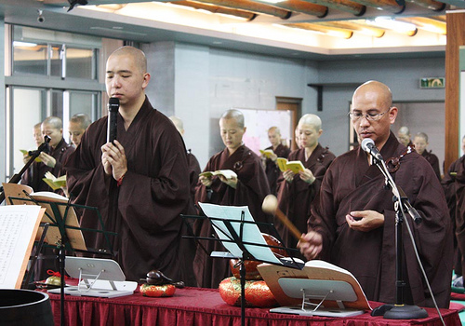
汉语系佛教
出现于大乘佛教的发展晚期，即传入中国境内的大乘佛教；
隋、唐以后发展起来的天台宗、华严宗、凈土宗、法相宗、三论宗、禅宗、律宗和密宗等大乘八宗。

Slide 20
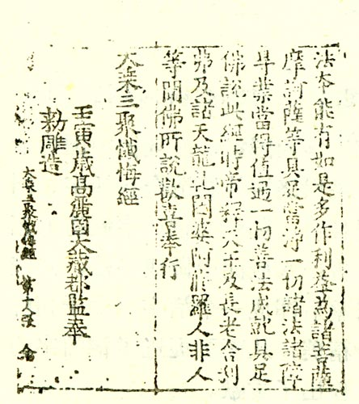
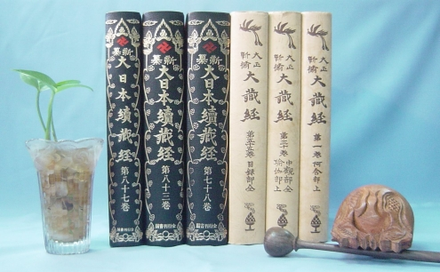

Slide 21
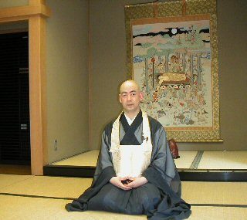
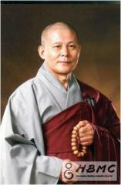

Slide 22
韩国佛教唱诵极像汉传
https://docs.google.com/file/d/0B9toOO4laDOqTWNWR1ZBRHVFYlk/edit?pli=1

Slide 23
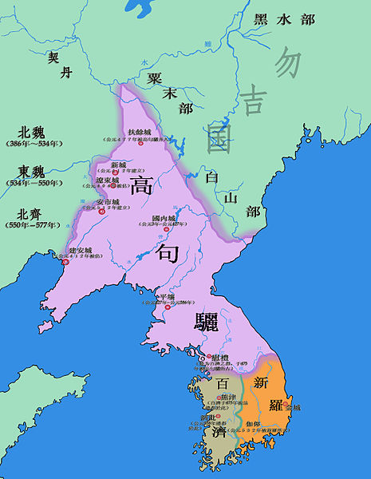

Slide 24
时间轴
西元四世纪
高句丽
百济 (西元541)
佛教自中国传入
著名僧人到中国
学佛。
到中国当时的
梁朝求取涅盘
等经及工匠
高丽 (西元918)
新罗 (西元549)
百济 (西元541)
高丽将领王建称
王，并灭掉后百
济和后新罗，重
新统一半岛。此
时佛教宗派被统
称为”五教二宗”
梁武帝遣使偕同
新罗学僧觉德送
佛舍利到新罗
到中国当时的
梁朝求取涅盘
等经及工匠
李朝 (西元1392)
现代
形成7个宗派。
被分为禅、教两
大体系。
宗派林立。其中
势力最大是曹溪
宗和太古宗。

Slide 25
一、高句丽佛教
高句丽帝王早期多信佛，更有不少高僧渡海至日本传教，其中惠慈被日本圣德太子礼请为师；尔后慧灌则任僧正之职，并为日本三论宗始祖，佛教因此广为传扬。
直到荣留王七年(625)，王遣使入唐传回道教后，佛教才受到迫害，不受欢迎，高句丽却也走上灭国之途(675年)。

Slide 26
二、百济佛教
百济佛教诸王亦崇信佛教，至六世纪初，高僧辈出，其中以谦益盛弘律宗，推为百济律宗之祖，最为有名。百济佛教对隔海的日本也有深远影响，圣王二十四年(546)致赠佛像、经书等予日本，是为佛教传入日本之始；至日本弘法的百济僧侣大增，主要以弘传三论和成实二宗为主。

Slide 27
三、新罗佛教
朝鲜半岛三国中，佛教虽最晚传入新罗，但发展却最为兴盛。
到了真兴王时代(540-575在位)，佛教的发展，新罗在统一朝鲜半岛前，高僧圆光和慈藏都曾前来中国参学，回国后不仅大弘佛法，且受朝廷重视，辅佐国政。七世纪中叶，新罗统一全国后，
佛教受中国唐朝的影响，大乘各宗传入，元晓、义湘大师弘传华严；圆测、太贤大师宣扬法相，因此，华严、法相两宗最为盛行。

Slide 28
另外净、律、密等宗派也日渐弘传，禅宗在新罗后期至高丽初期已发展为九派之多。
概言之，新罗佛教因受到王室的支持，寺院遍布，硕德辈出，著作丰富，为后继的高丽佛教奠定了发展的基础，
初期依然充满王权贵族专属的色彩，在元晓等高僧的努力下，佛教开始流传民间，也逐渐脱离中国的传承，树立朝鲜佛教独特的教学。

Slide 29
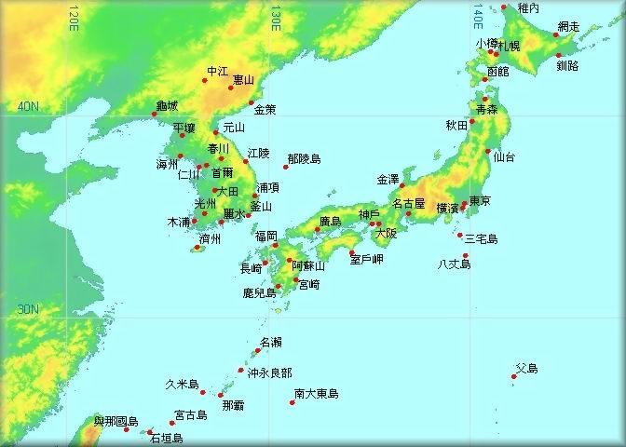
日本是岛国，于唐高宗时代与中国发生战争前一直有独特的文化，战败后才全面输入中国的古文化，所以能保持相当的自己文化，并非全面中国化。

Slide 30
III. 日本佛教的特色
一、佛教的本地化：神佛合一
自唐代引入日本后，佛教因与古来的神道思想同化、融和，而有所谓「本地垂迹」 、「神佛合一」思想的产生，自此以后，佛教与神道便成为日本宗教思想的一个整体，
直至明治时代，国家主义盛行，政府实行「神佛分离」政策，推崇神道教 ，贬低佛教。

Slide 31
明治维新 (1868－)
明治天皇颁布「神佛分离令」，以神道教为国教，又迫令僧侣沿用俗姓，甚至鼓励僧侣食肉带发娶妻。佛教进入困厄时期。
明治二十年前后，自由研究佛学的新风气普遍展开，佛教大学的建立、经典的整理，以及佛学辞典的编纂发行等工作，更充实了日本现代佛学的内容。
而在信仰方面，已经脱离中国佛教型态与观念，并且在日本文化酝酿下的佛教也已普及于民间。二次世界大战后，佛教更是蓬勃发展，新兴宗教如雨后春笋般成立，发展极为迅速。

Slide 32
二、和政治关系密切
在二次大战前，日本天皇一直被视为「神」，是神道教主神天照大神的直系子孙，为了满足政治上的需要，宗教一直在日本政治中不可或缺的地位。佛教自传入后就被天皇视为保护政权的宗教，佛教徒也以护持政权为己任，因此佛教成为与皇室有密切关系的国家佛教。
日本为维护国家安危，特重密教的咒术祈祷，因此咒术祈祷深深融入日本民众的生活之中，成为追求现世利益的良方。古代天皇退位后自称「上皇」，有很多「上皇」出家后称「法皇」 ，可见皇室和佛教关系密切。

Slide 33
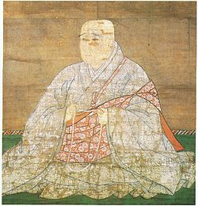
后白河法皇像

Slide 34
日本佛教的教化特征
日本佛教自初传入已经是国家化、社会化，是国家重要的教化工具，佛教深入社会各阶层，不只是宗教层面的信仰，更融入人民的生活里，日本人的婚丧喜庆都和佛教有密切关系，日本的文学、剑道、茶道、绘画等等，都深受佛教的影响。
二十世纪后，日本佛教各大宗派更各自发展法会祝祷、办学教育、社会慈善、学术研究等，佛教事业欣欣向荣，尤以佛学研究堪称代表。

Slide 35
日本佛教有“在家化”的特色，对出家、在家的界限并不很分明。
至今各宗虽传戒法(一日即成)，但三坛大戒早已废绝，寺院僧侣多娶妻生子，和传统佛教的持戒严谨大有不同。

Slide 36
“明治维新”后，西风东渐，日本接受西洋新学术观念和治学方法，并应用在佛学研究上，兴起了佛教之高等教育，成立了许多佛教的大学，成为其中一个世界级的佛学研究重镇。
随着七十年代的经济起飞，日本佛教向西方输出了日本佛教文化（主要是指禅，把禅从东方引入西方，成为现代西方佛教其中一个主流。

Slide 37
Thank You !

